Slide 1
Организация исследовательской деятельности учащихся
Подготовила: Ионова Татьяна Юрьевна,
учитель начальных классов ГБОУ СОШ №5
«ОЦ «Лидер» г.о. Кинель

Slide 2
Организация учебно-исследовательской деятельности – это вовлечение школьников в процесс, напоминающий научный поиск, построенный на основе естественного стремления ребенка к самостоятельному изучению окружающего, что должно способствовать его творческой самореализации, развитию интеллекта и критического мышления, формированию и развитию исследовательских умений, умению самостоятельно добывать и применять знания.

Slide 3
Исследовательская работа - это одно из новых методологических направлений. Она предполагает научное изучение определённой темы.
В школьной практике используется два вида исследовательской деятельности: научно-исследовательская, в результате которой мы получаем новое знание об окружающем мире, и учебно-исследовательская, которая учит универсальному способу получения знаний.
В любом случае успешно выполнить столь серьёзную работу школьнику поможет индивидуальный план подготовки, который разрабатывается совместно с руководителем исследования.
Обучение школьников специальными знаниями, а также развитие у них общих умений и навыков, необходимых в исследовательском поиске, - одна из основных практических задач современного образования.

Slide 4
Свойства учебно-исследовательской деятельности характеризуют ее направленность, цель и задачи
Направляется на овладение знаниями, которые интересны
уч-ся и могут выходить за рамки школьной программы
У
И
Д
Помогает осваивать общие исследовательские умения, необходимые для адаптации в окружающем мире.
Развивает коммуникативные умения.
Протекает в творческом взаимодействии учителя (научного руководителя) и ученика.

Slide 5
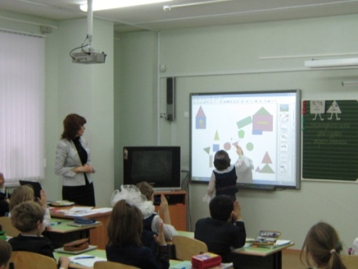
Основные этапы организации исследовательской работы:
1. Актуализация проблемы.
2. Определение сферы исследования.
3. Выбор темы исследования.
4. Выработка гипотезы.
5. Выявление и систематизация подходов к решению.
6. Определение последовательности проведения исследования.
7. Сбор и обработка информации.
8. Анализ и обобщение полученных материалов.
9. Подготовка отчета.
10. Доклад.

Slide 6
Актуализация проблемы.
Цель: выявить проблему и определить направление будущего исследования.
Проблема – это затруднение, сложный вопрос, задача, требующие разрешения, то есть действий, направленных в первую очередь на исследование всего, что связано с данной проблемной ситуацией. Проблема должна соответствовать возрастным особенностям детей.

Slide 7
2. Определение сферы исследования.
Цель: сформулировать основные вопросы, ответы на которые мы хотели бы найти.
Цель формулируется кратко и предельно точно, в смысловом отношении выражая то основное, что намеревается сделать исследователь. Как правило, цель начинается с глаголов: «выяснить», «выявить», «сформировать», «обосновать», «провести» и т.д.
Цель конкретизируется и развивается в задачах исследования. Задачи могут отражать определённую пошаговость достижения цели, последовательность действий. Решение задачи позволяет пройти определенный этап исследования. Формулировка задач тесно связана со структурой исследования, причем отдельные задачи могут быть поставлены как для теоретической (обзор литературы по проблеме), так и для экспериментальной части исследования. Задачи определяют содержание исследования и структуру текста работы.

Slide 8
3. Выбор темы исследования.
Тема исследования должна отражать характерные черты проблемы. Удачная, точная в смысловом отношении формулировка темы уточняет проблему, очерчивает рамки исследования, конкретизирует основной замысел, создавая тем самым предпосылки успеха работы в целом.

Slide 9
Правила выбора темы
Тема должна быть интересна ребенку, должна увлекать его.
Тема должна быть выполнима, решение ее должно принести реальную пользу участникам исследования.
Тема должна быть оригинальной, в ней необходим элемент неожиданности, необычности.
Тема должна быть такой, чтобы работа могла быть выполнена относительно быстро.
Помогая учащемуся выбрать тему, старайтесь сами держаться ближе к той сфере, в которой сами чувствуете себя одаренным.
Педагог тоже должен чувствовать себя исследователем.

Slide 10
4. Выработка гипотезы.
Гипотеза – это предположение, догадка, суждение о закономерной связи явлений, излагающее модель, методику, систему мер, то есть технологию того нововведения, в результате которого ожидается достижение цели исследования. Гипотез может быть несколько – какие-то из них подтвердятся, какие-то нет. Как правило, гипотеза формулируется в виде сложноподчинённого предложения («Если…, то…» или «Чем…, тем…»).
Делая предположения, обычно используются слова: может быть, предположим, допустим, возможно, что если, наверное. В ходе эксперимента гипотеза уточняется, дополняется, развивается или отвергается.

Slide 11
5. Выявление и систематизация подходов к решению Цель: выбрать методы исследования.
а) Методы, направленные на теоретическое изучение проблемы, например на изучение литературных источников, письменных, архивных материалов;
б) Методы, обеспечивающие получение практических результатов исследования проблемы: наблюдение, беседа, анкетирование.
Методы исследования обеспечивают большую точность и глубину изучения избранной проблемы, обеспечивают решение поставленных в работе задач.

Slide 12
6. Определение последовательности проведения исследования.
7. Сбор и обработка информации.
Цель: зафиксировать полученные знания.
8. Анализ и обобщение полученных материалов. Цель: структурировать полученный материал, используя известные логические правила и приемы.
9. Подготовка отчета.
Цель: дать определения основным понятиям, подготовить сообщение по результатам исследования.
10. Защита работы. Доклад.
Цель: защитить результаты публично перед сверстниками и взрослыми, ответить на вопросы.

Slide 13
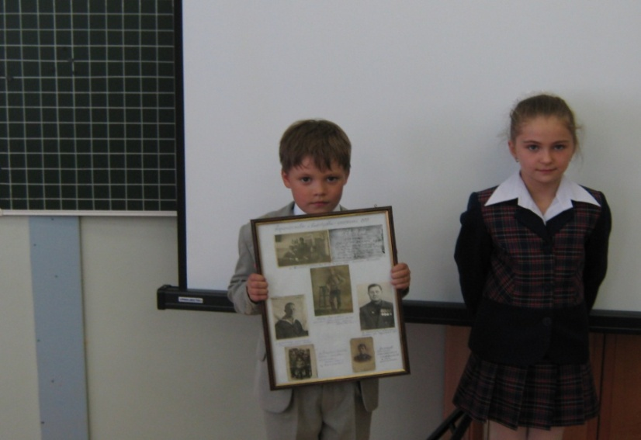
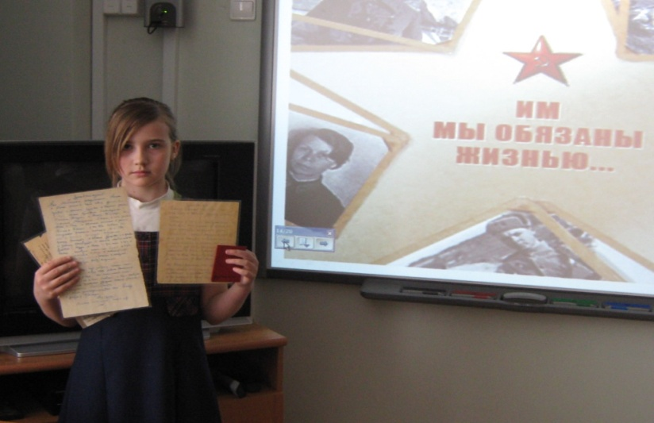
Завершающий этап предполагает выступление учащихся на конференции. По мнению А.И. Савенкова, защита исследовательской работы позволяет учащимся осваивать очень важные для жизни в современном мире навыки самопрезентации.
Ребенка нужно подготовить к тому, что защита исследовательской работы предполагает не только выступление, но и ответы на задаваемые вопросы. К ответам на них нужно подготовиться. Для того чтобы это сделать, надо предугадать, какие вопросы могут быть.

Slide 14
Исследовательская деятельность учащихся – это конечная цель изучения любого учебного предмета. Это та деятельность, которая помогает самосовершенствоваться ученику, будит в нём неподдельный интерес к получению новых знаний, даёт возможность проявиться всем лучшим качествам в нём, то есть способствует развитию его талантов. А ведь это и есть главная цель педагогической деятельности.

